Slide 1
Algorytm Dijkstry
Patrycja Jaworska

Slide 2
Algorytm Dijkstry
Służy do znajdowania najkrótszej ścieżki z pojedynczego źródła w grafie do wszystkich pozostałych wierzchołków (dla grafu o wagach nieujemnych).
Algorytm Dijkstry jest przykładem algorytmu zachłannego.

Slide 3
Działanie algorytmu
Mając dany graf z wyróżnionym wierzchołkiem (źródłem) algorytm znajduje odległości od źródła do wszystkich pozostałych wierzchołków.
Algorytm Dijkstry znajduje w grafie wszystkie najkrótsze ścieżki pomiędzy wybranym wierzchołkiem a wszystkimi pozostałymi, przy okazji wyliczając również koszt przejścia każdej z tych ścieżek
Algorytm zachłanny nie dokonuje oceny czy w kolejnych krokach jest sens wykonywać dane działanie, dokonuje decyzji lokalnie optymalnej, dokonuje on wyboru wydającego się w danej chwili najlepszym, kontynuując rozwiązanie podproblemu wynikającego z podjętej decyzji

Slide 4
Złożoność
Złożoność obliczeniowa algorytmu Dijkstry zależy od:
liczby V wierzchołków
Liczby E krawędzi grafu.
O rzędzie złożoności decyduje implementacja kolejki priorytetowej:
wykorzystując "naiwną" implementację poprzez zwykłą tablicę, otrzymujemy algorytm o złożoności O( V²)
w implementacji kolejki poprzez kopiec, złożoność wynosi O( E log V )
po zastąpieniu zwykłego kopca kopcem Fibonacciego złożoność zmniejsza się do O( E + V log V )
Pierwszy wariant jest optymalny dla grafów gęstych (czyli jeśli E = Θ ( V² )
Drugi jest szybszy dla grafów rzadkich ( E = Θ ( V ) )
Trzeci jest bardzo rzadko używany ze względu na duży stopień
skomplikowania i niewielki w porównaniu z nim zysk czasowy.

Slide 5
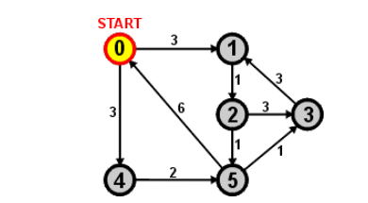

Slide 6
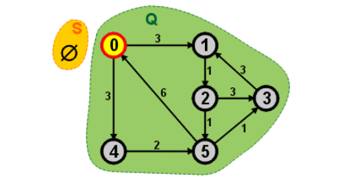

Slide 7
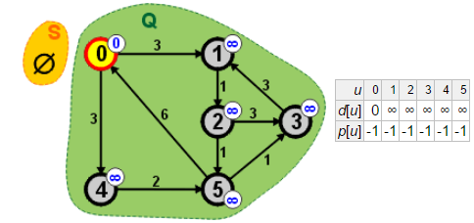

Slide 8
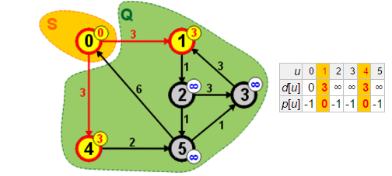

Slide 9
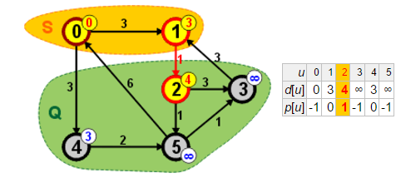

Slide 10
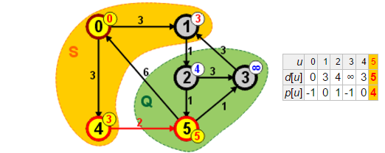

Slide 11
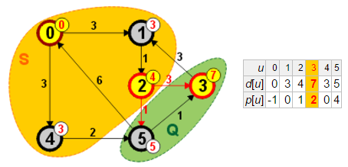

Slide 12
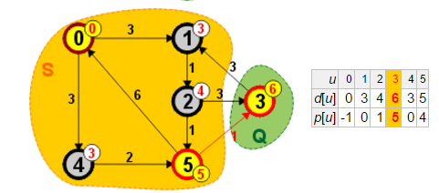

Slide 13
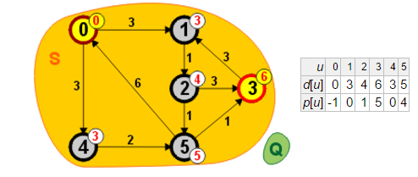

Slide 14
